Slide 1

模型压缩与加速
2020.7.14
报告人：算法实习生罗文斌

Slide 2
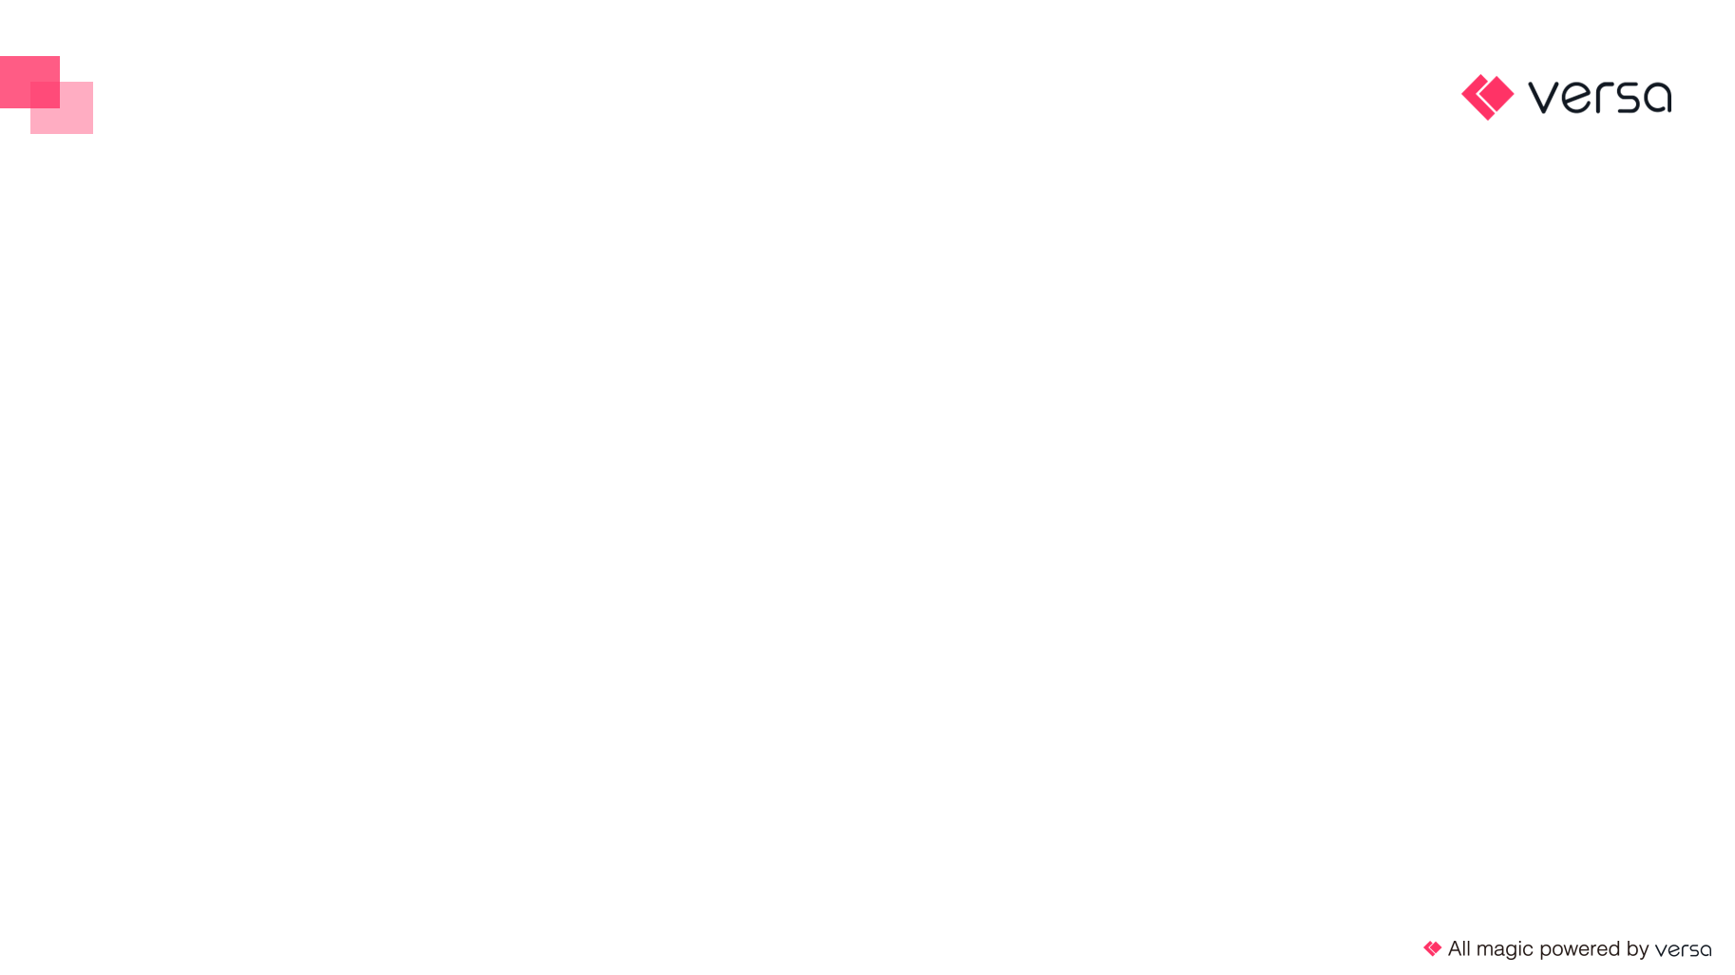
模型蒸馏
模型量化

Slide 3
模型蒸馏
蒸馏，就是知识蒸馏，将教师网络(teacher network)的知识迁移到学生网络(student network)上，使得学生网络的性能表现如教师网络一般。我们就可以愉快地将学生网络部署到移动手机和其它边缘设备上。通常，我们会进行两种方向的蒸馏，一种是from deep and large to shallow and small network，另一种是from ensembles of classifiers to individual classifier。
知识蒸馏的原理，简单而言，第一，利用大规模数据训练一个教师网络；第二，利用大规模数据训练一个学生网络，这时候的损失函数由两部分组成：一部分是拿教师和学生网络的输出logits计算蒸馏损失/KL散度，一部分是拿学生网络的输出和数据标签计算交叉熵损失。Hinton等人的工作以手写数字识别和语音识别为例，验证了上述蒸馏的有效性，蒸馏模型确实获得了如教师网络一般的泛化能力。

Slide 4
模型蒸馏
知识蒸馏通常用于模型压缩，用一个已经训练好的模型A去“教”另外一个模型B。这两个模型称为老师-学生模型。
通常模型A比模型B更强。在模型A的帮助下，模型B可以突破自我，学得更好。

Slide 5
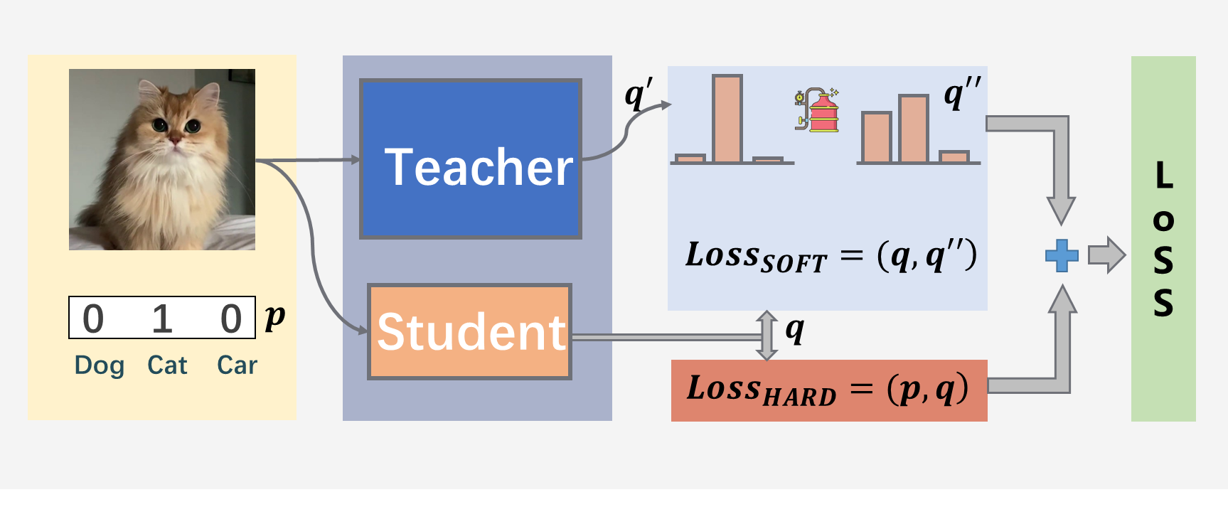
模型蒸馏

Slide 6
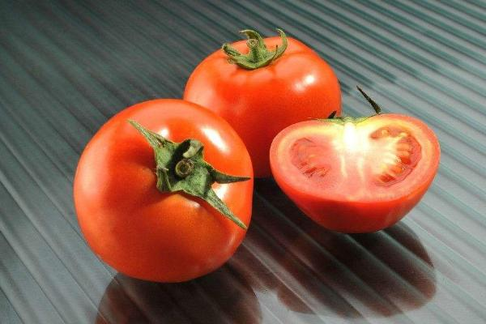
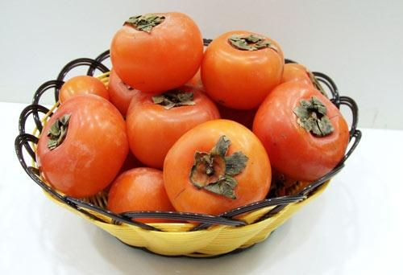
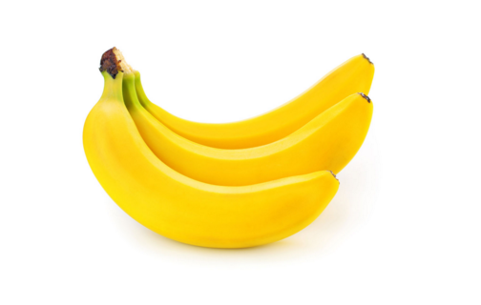
分类
传统的训练：西红柿【1, 0, 0】，这是西红柿
有老师教：西红柿【1, 0, 0】+【0.7, 0.29, 0.01】，这是西红柿，但它跟柿子长得挺像。

Slide 7
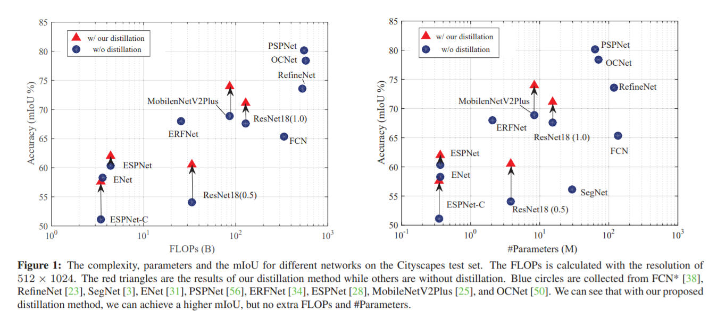
模型蒸馏
(CVPR 2019) Structured Knowledge Distillation （结构化知识蒸馏）Liu等人的工作[26-27]整合了暗知识的逐像素蒸馏(pixel-wise distillation)、马尔科夫随机场的逐配对/特征块蒸馏(pair-wise distillation)和有条件生成对抗网络的整体蒸馏(holistic distillation)，用于密集预测任务：语义分割、深度估计和物体检测。

Slide 8
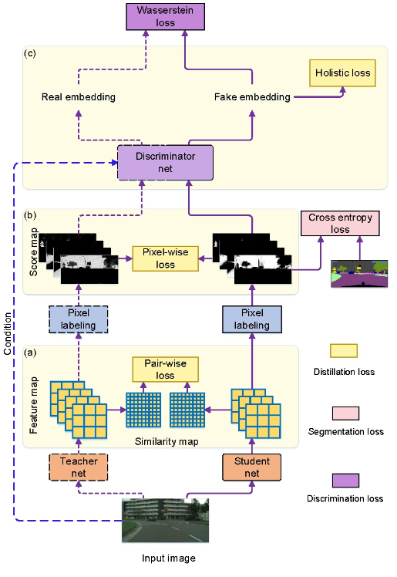
2.1 pixel-wise distillation
最简单直接的策略，借鉴分类任务上的知识蒸馏算法，将每个pixel看做分类的单位，独立地进行蒸馏。（KL散度）
考虑语义分割是有结构的预测任务（每个pixel的结果与它的周围pixel相关），因此提出来下面的两种策略。
2.2 pair-wise distillation
这种策略领用了pair-wise的马尔科夫随机场框架来增强空间labelling的连续性，目标是对齐简单网络（student）和复杂网络（teacher）中学到的pair-wise的相似度。（平方差）
2.3 holistic distillation
这种策略考虑比pixel-wise和pair-wise更高层次的对齐，利用了对抗式训练策略，使得简单网络和复杂网络的输出没法被区分出来，这样就达到了图像级别的知识蒸馏。（基于Wasserstein distance）

Slide 9
模型蒸馏
decoder
featuremap
decoder
input
loss
decoder
featuremap

Slide 10
模型蒸馏总结
之前做的encoder部分蒸馏没有结合decoder部分，故最后结合时会造成精度丢失。并且由同构且同backbone的模型蒸馏的效果并没有伪量化训练后进行量化精度高。
之后的蒸馏工作应该使用大模型蒸馏小模型策略来提高小模型性能和泛化性，并且蒸馏应用整个模型。

Slide 11
模型量化
模型量化是由模型、量化两个词组成。我们要准确理解模型量化，要看这两个词分别是什么意思。在计算机视觉、深度学习的语境下，模型特指卷积神经网络，用于提取图像/视频视觉特征。量化是指将信号的连续取值近似为有限多个离散值的过程。可理解成一种信息压缩的方法。在计算机系统上考虑这个概念，一般用“低比特”来表示。也有人称量化为“定点化”，但是严格来讲所表示的范围是缩小的。定点化特指scale为2的幂次的线性量化，是一种更加实用的量化方法。
卷积神经网络具有很好的精度，甚至在一些任务上比如人脸识别、图像分类，已经超越了人类精度。但其缺点也比较明显，具有较大的参数量，计算量，以及内存占用。而模型量化可以缓解现有卷积神经网络参数量大、计算量大、内存占用多等问题，具有为神经网络压缩参数、提升速度、降低内存占用等“潜在”优势。为什么“潜在”是加引号的呢？因为想同时达到这三个特性并不容易，在实际应用过程中存在诸多限制和前提条件。

Slide 12
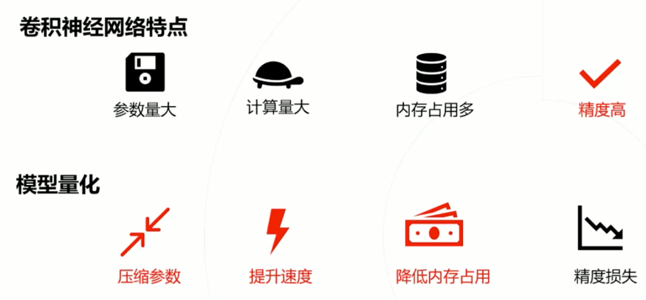

Slide 13
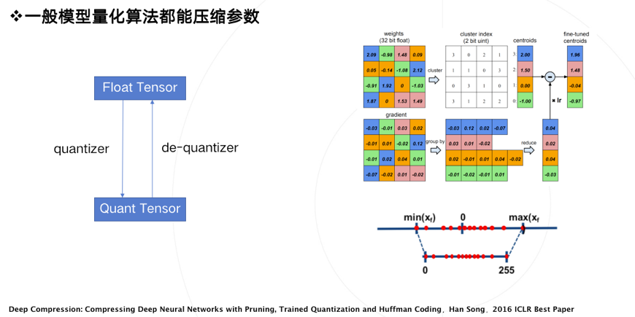
模型量化
模型量化在最初的定义里是为了压缩模型参数，比如韩松在ICLR2016上获得best paper的论文，首次提出了参数量化方法。其使用k-mean聚类，让相近的数值聚类到同一个聚类中心，复用同一个数值，从而达到用更少的数值表示更多的数，这是量化操作的一种方案。反过来，从量化数变到原始数的过程，称之为反量化，反量化操作完之后，模型就可以按照原来的方式进行正常的计算。

Slide 14
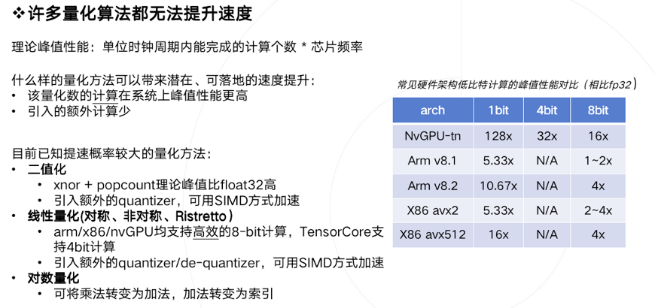
模型量化
item1

Slide 15
模型量化
什么样的量化方法可以带来潜在、可落地的速度提升呢？需要满足两个条件： 1、量化数值的计算在部署硬件上的峰值性能更高 。 2、量化算法引入的额外计算（overhead）少 。
已知提速概率较大的量化方法主要有如下三类： 1、二值化，其可以用简单的位运算来同时计算大量的数。对比从nvdia gpu到x86平台，1bit计算分别有5到128倍的理论性能提升。且其只会引入一个额外的量化操作，该操作可以享受到SIMD（单指令多数据流）的加速收益。 2、线性量化，又可细分为非对称，对称和ristretto几种。在nvdia gpu，x86和arm平台上，均支持8bit的计算，效率提升从1倍到16倍不等，其中tensor core甚至支持4bit计算，这也是非常有潜力的方向。由于线性量化引入的额外量化/反量化计算都是标准的向量操作，也可以使用SIMD进行加速，带来的额外计算耗时不大。 3、对数量化，一个比较特殊的量化方法。可以想象一下，两个同底的幂指数进行相乘，那么等价于其指数相加，降低了计算强度。同时加法也被转变为索引计算。但没有看到有在三大平台上实现对数量化的加速库，可能其实现的加速效果不明显。只有一些专用芯片上使用了对数量化。

Slide 16
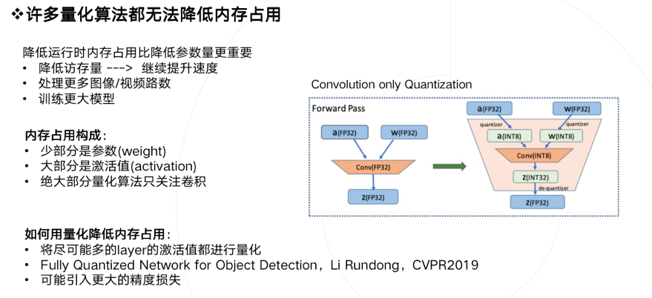
模型量化
item1

Slide 17
Pytorch量化流程
以最常用的Post Training (Static) Quantization为例：
准备模型：准备一个训练收敛了的浮点模型，用QuantStub和DeQuantstub模块指定需要进行量化的位置；
2. 模块融合：将一些相邻模块进行融合以提高计算效率，比如conv+relu或者conv+batch normalization+relu，最常提到的BN融合指的是conv+bn通过计算公式将bn的参数融入到weight中，并生成一个bias；
3. 确定量化方案：这一步需要指定量化的后端(qnnpack/fbgemm/None)，量化的方法(per-layer/per-channel，对称/非对称)，activation校准的策略(最大最小/移动平均/L2Norm）；
4. activation校准：利用torch.quantization.prepare() 插入将在校准期间观察激活张量的模块，然后将校准数据集灌入模型，利用校准策略得到每层activation的scale和zero_point并存储；
5. 模型转换：使用 torch.quantization.convert(）函数对整个模型进行量化的转换。 这其中包括：它量化权重，计算并存储要在每个激活张量中使用的scale和zero_point，替换关键运算符的量化实现；

Slide 18
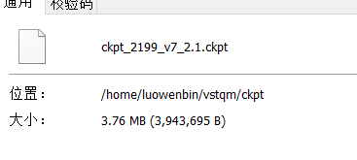
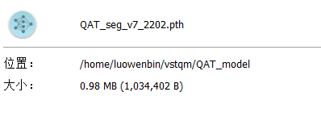
模型量化
原模型大小 定点化（量化）后模型大小
经过几轮的伪量化的模式下训练后（使用QAT，在训练的正向和反向过程中，所有权重和激活都被“伪量化”：也就是说，浮点值会四舍五入以模拟int8值，但所有计算仍将使用浮点数进行。因此，在训练过程中进行所有权重调整，同时“意识到”模型将最终被量化。因此，在量化之后，此方法通常会比动态量化或训练后静态量化产生更高的精度。），再通过pytorch量化方法后，原fp32模型转为uint8模型，内存占用也降为模型的1/4.

Slide 19
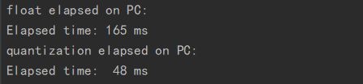
PC端量化结果对比
用pytorch官方（int8）量化推理速度对比
量化后的精度对比：
Float 0.935
Int8 0.907

Slide 20
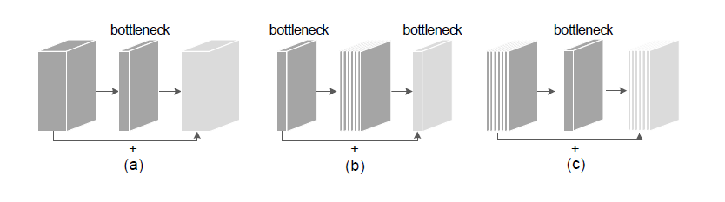
新模型的尝试
Bottleneck，见下图a，它包含两个1x1卷积(分别进行降维与升维)与一个3x3卷积(用于空间信息变换)，它是一种heavy-weight模块；
Inverted Residual Block，见下图b，它包含两个1x1卷积(分别进行升维与降维)与一个3x3深度卷积(用于空间信息变换)，它是一种light-weight模块。
SandGlass，见下图c，整体形势上它与Bottlneck比较类似，但它引入了深度卷积降低计算量。

Slide 21
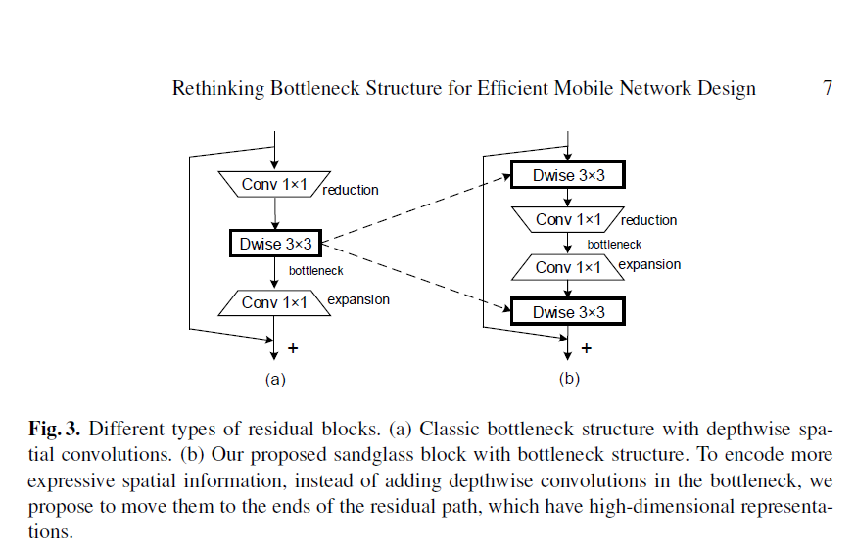
SandGlass残差网络
更宽的网络有利于缓解梯度混淆问题并有助于提升模型性能；
逆残差模块中的短连接可能会影响梯度回传。
考虑到上述逆残差模块的局限性，SandGlass模块缓解上述问题。该模块的设计主要源自如下几点分析：
保持更多的信息从bottom传递给top层，进而有助于梯度回传；
深度卷积是一种轻量型单元，可以执行两次深度卷积以编码更多的空间信息。

Slide 22
Attention机制
注意力机制（Attention Mechanism）源于对人类视觉的研究。在认知科学中，由于信息处理的瓶颈，人类会选择性地关注所有信息的一部分，同时忽略其他可见的信息注意力机制最早用于自然语言处理领域（NLP），后来在计算机视觉领域（CV）也得到广泛的应用，注意力机制被引入来进行视觉信息处理。注意力机制没有严格的数学定义，例如传统的局部图像特征提取、滑动窗口方法等都可以看作一种注意力机制。在神经网络中，注意力机制通常是一个额外的神经网络，能够硬性选择输入的某些部分，或者给输入的不同部分分配不同的权重。注意力机制能够从大量信息中筛选出重要的信息。在神经网络中引入注意力机制有很多方法，以卷积神经网络为例，可以在空间维度增加引入attention机制（如inception网络的多尺度，让并联的卷积层有不同的权重），也可以在通道维度（channel）增加attention机制，当然也有混合维度即同时在空间维度和通道维度增加attention机制。我们常用Senet所提出的一种通道维度上attention机制。

Slide 23
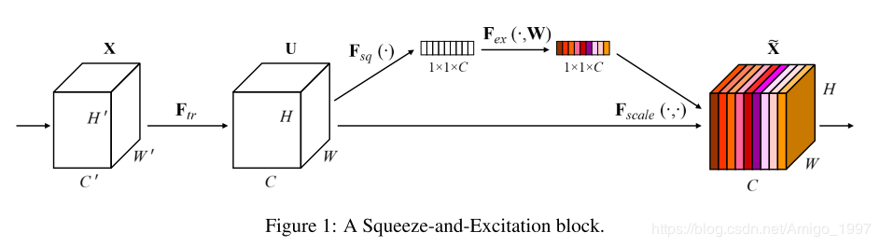
SEnet
通道维度（channel-wise）增加注意力机制，关键的两个操作是squeeze和excitation，所以论文把这个attention结构命名为SE block，SE block是为了显式地实现特征通道的的相互依赖关系，就是说就是通过自动学习的方式（用另外一个新的神经网络实现）获取到每个特征通道的重要程度，然后用这个重要程度去给每一个特征通道赋予一个权重值，从而让神经网络重点关注某些特征通道，即提升对当前任务有用的特征通道并抑制对当前任务用处不大的特征通道。

Slide 24
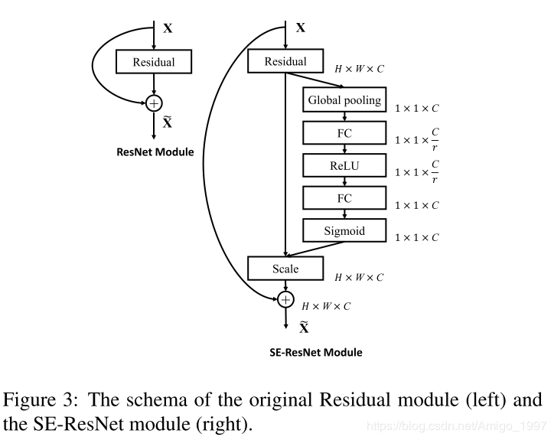
Senet具体操作
第一个操作：Squeeze（Fsq），通过全局池化（global pooling），将每个通道的二维特征（H×W）压缩为1个实数，论文是通过平均值池化的方式实现。这属于空间维度的一种特征压缩，因为这个实数是根据二维特征所有值算出来的，所以在某种程度上具有全局的感受野，通道数保持不变，所以通过squeeze操作后变为1×1×C。
第二个操作：excitation（Fex），通过参数来为每个特征通道生成一个权重值，这个权重值是如何生成就很关键了，论文是通过两个全连接层组成一个Bottleneck结构去建模通道间的相关性，并输出和输入特征同样数目的权重值。
第三个操作：Scale（Fscale），将前面得到的归一化权重加权到每个通道的特征上。论文中的方法是用乘法，逐通道乘以权重系数，完成再通道维度上引入attention机制。

